Slide 1


ACCELERATOR COMPLEX DC-140
Lukianov A.A.
lukianov@jinr.ru
From DC-140 project team

Slide 2

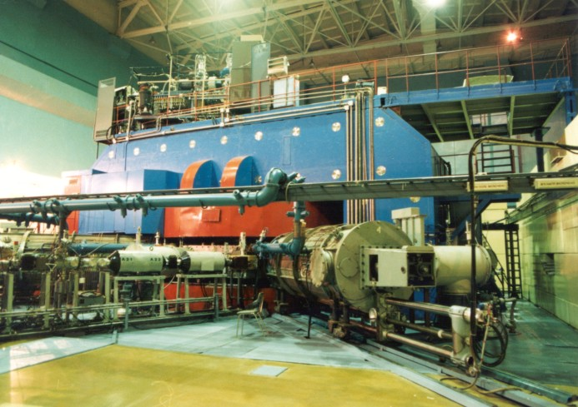
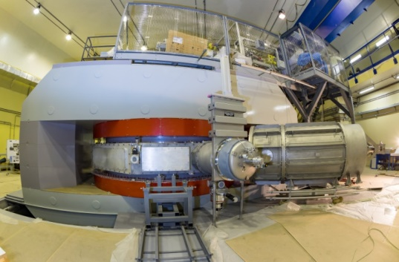
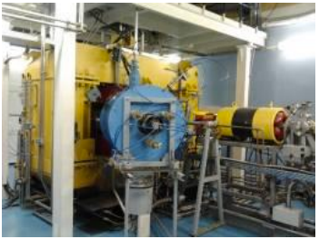
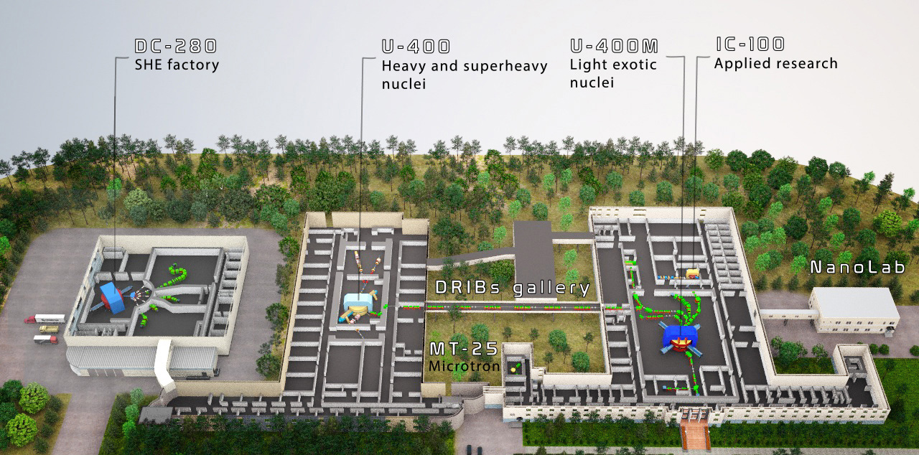
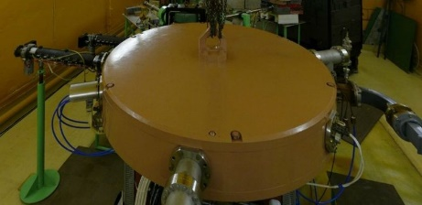
Notes:
Основой ускорительного комплекса ЛЯР ОИЯИ являются циклотроны ДЦ-280, У-400 и У-400М (МЦ), которые используются для реализации как научной, так и различных прикладных программ. Приоритет в выполнении основной научной программы лаборатории, расширение области прикладных задач, ставит вопрос о создании в ЛЯР ОИЯИ специализированного ускорительного комплекса для решения широкого круга прикладных задач.
У400
У400М (МЦ)
Изучение структуры легких ядер на границе нуклонной стабильности;
Изучение резонансной структуры ядерных систем за границей нейтронной стабильности;
Изучение механизмов слияния-деления ядер;
Синтез сверхтяжелых элементов, изучение их химических свойств;
Прикладные исследования.
ДЦ-280
Проведение экспериментов при сверхнизких (σ<100 фб) сечениях реакций:
- синтез новых сверхтяжелых элементов (СТЭ);
- синтез новых изотопов СТЭ;
- изучение свойств распада СТЭ.
Эксперименты, требующие набора высокой статистики:
- ядерная спектроскопия СТЭ;
изучение химических свойств СТЭ
ИЦ-100
Исследование радиационное материаловедение;
Получение и изучение наноструктурных композиционных материалов, а также нано- и микропористых мембран.
Микротрон
Исследование (γ,n), (γ,α), (γ,p) и других фотоядерных реакций;
Разработка и применение чувствительных ядерно-физических методов элементного анализа.
Прикладные исследования.

Slide 3
The goals of creating the DC-140 accelerator complex
Reduction of the program of application of the main cyclotrons of the in the FLNR field of applied tasks;
Increasing the energy of heavy ion beams for the production of polymer films to 2.1 MeV/n;
Providing the energy of 4.8 MeV/n heavy ion beams for testing the ECB for radiation resistance and compliance with new standards in this field.
DC-140 cyclotron magnet at the test assembly site
Notes:
Новый ускорительный комплекс ДЦ-140 возьмет на себя основную часть прикладных задач, решаемых в ЛЯР. Сократить программу применения основных циклотронов У400(Р) и У400M, чтобы больше сосредоточиться на научных задачах лаборатории Заменит циклотрон ИЦ-100, а так же расширит инструментарий и улучшит его характеристики.
Новый ускорительный комплекс DC-140 должен решать следующие задачи:
• сократить программу применения основных циклотронов У400(Р) и У400M, чтобы больше сосредоточиться на научных задачах лаборатории (радиоактивные ионы и экзотические ядра требуют больше времени на ускорении);
• увеличить энергию пучков тяжелых ионов для производства полимерных пленок до 2,1 МэВ/н, что позволит облучать полимерные пленки толщиной до 30 мкм и соответствует новым стандартам в этой области;
• обеспечивает энергию пучков тяжелых ионов 4,8 МэВ/н для тестирования ЭКБ на радиационную стойкость и соответствует новым стандартам в этой области;.

Slide 4
Requirements for the DC-140 cyclotron
Possibility of continuous operation (~ 7000 hours/year)
Easy to operate
Low operating costs
The possibility of using existing materials and equipment
A wide range of accelerated ions (from O to Bi)
Notes:
Возможность непрерывной работы ( ~ 7000 часов/год)
Простота в эксплуатации
Низкие эксплуатационные затраты
Возможность использования существующих материалов и оборудования
Широкий спектр ускоряемых ионов (от O до Bi)

Slide 5
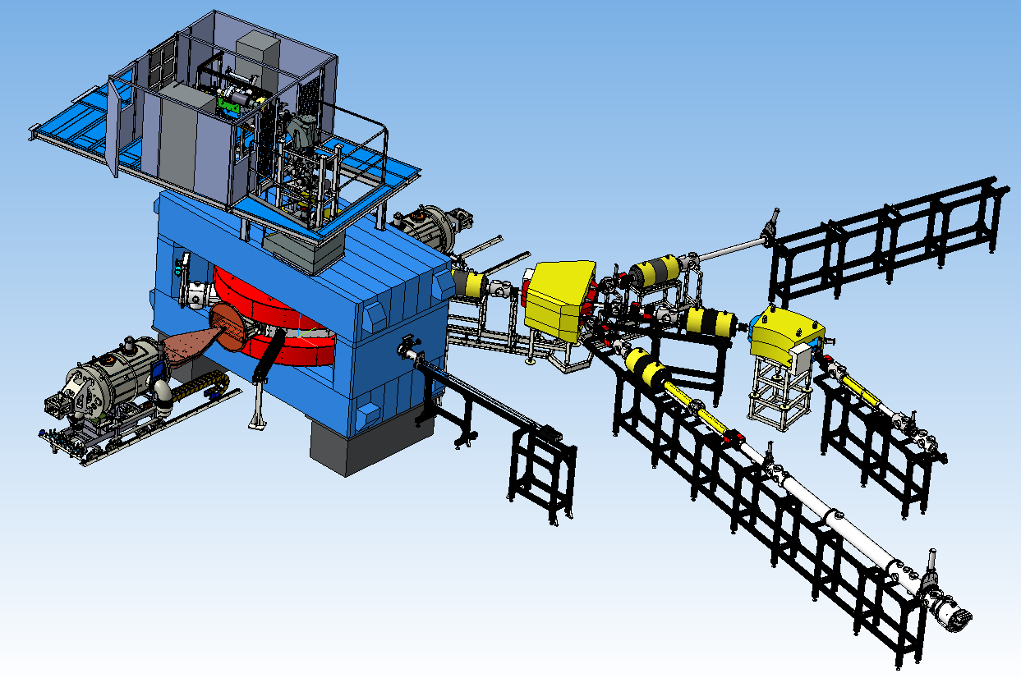
Project configuration of DC-140
Injection platform
Bending magnet
Track Membranes production Channel
Magnet Yoke
Main coils
Radiation Materials Science Channel
Dee
Main RF-resonator
ECB Testing Channel
Сurrent probe
Inflector
Notes:
Система инжекции пучка
Магнитная система
Высокочастотная ускоряющая система
Система вывода
Каналы транспортировки пучка
Система диагностики
Вакуумная система
Система водоохлаждения
Система управления и электропитания (АСУ)
Система радиационной безопасности (АСРК и Система Блокировок и Сигнализации)

Slide 6
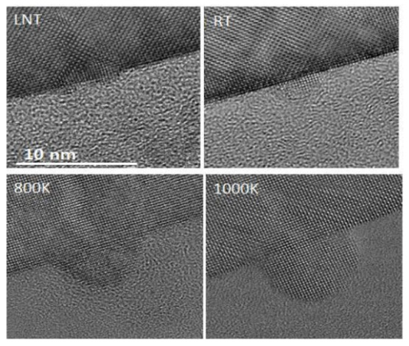
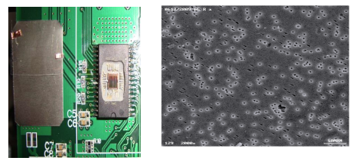
Requirements for the accelerator complex:
Track membranes production:
Energy 2.1 MeV/n
Ions from Ne to Bi
Intensity with Xe (as an example) 1х10¹² s-1
Irradiation zone 650*250 mm (1-2 MeV/n) and 325*190 mm (4.8 MeV/n)
Uniformity of particle distribution over the irradiated area 5 %
Radiation materials science:
- Energy 2,1 и 4,8 MeV/n
Ions from Ne to Bi or U
- Intensity with Xe Xe (as an example) 1х10¹² s-1
Irradiation zone Ø30 мм (1-2 МэВ/н) и Ø20 мм (4,8 МэВ/н)
Testing of the Electrical Component Base (ECB):
Energy that could provide ion mileage in Si is about 55 microns - 4,8 MeV/n
Ions from Ne to Bi (Ne, Ar, Kr, Xe, Au, Bi)
Intensity 3,4х10⁹ с⁻¹
Irradiation zone 200*200 mm²
Quick change of ion type
Notes:
Специализированный канал транспортировки в соответствии с особыми требованиями по температуре и процедуре подготовки образцов.
Организация радиационно-защитной зоны вокруг канала;
Потребность в ускорительном времени: по 2000 часов в год

Slide 7
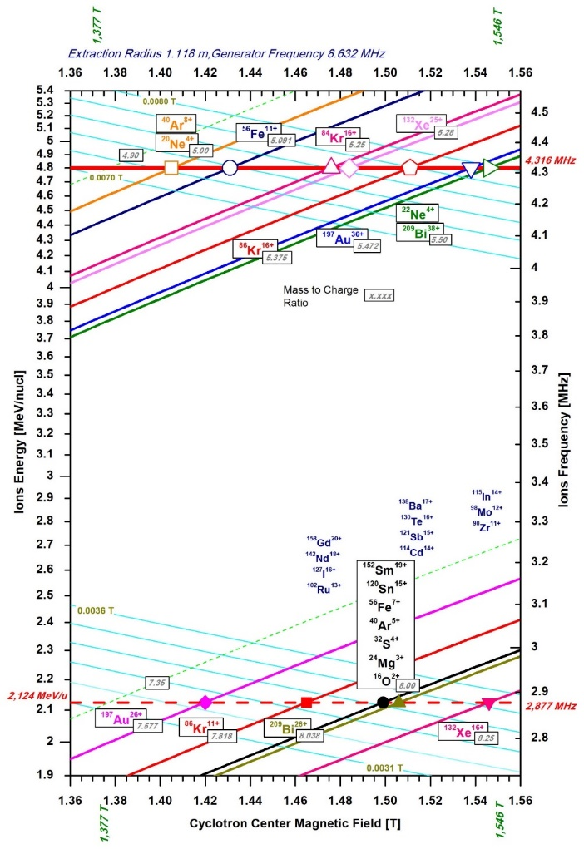
The main parameters of the DC-140
Magnetic field in the center of the cyclotron from 1.4 to 1.546 Т;
Fixed acceleration frequency 8.632 MHz;
Ions: O – Bi;
HF harmonic - 2
A/Z - 4,9 ÷ 5.5
HF harmonic - 3
A/Z - 7.35 ÷ 8.25
Energy 4,8 MeV/n |  |  |  | Energy 2,214 MeV/n
Ion | A/Z | I, µA |  | Ion | A/Z | I, µA
²⁰⁹Bi³⁸⁺ | 5,5 | 20,67 |  | ²⁰⁹Bi²⁶⁺ | 8,038 | 0,416
¹⁹⁷Au³⁶⁺ | 5,472 | 19,58 |  | ¹⁹⁷Au²⁴⁺ | 8,208 | 3,84
¹³²Xe²⁵⁺ | 5,28 | 13,6 |  | ¹⁵⁸Gd²⁰⁺ | 7,9 | 3,2
⁸⁶Kr¹⁶⁺ | 5,375 | 8,7 |  | ¹⁴²Nd¹⁸⁺ | 7,889 | 2,88
⁵⁶Fe¹¹⁺ | 5,091 | 5,98 |  | ¹³²Xe¹⁶⁺ | 8,25 | 2,56
⁴⁰Ar⁸⁺ | 5 | 4,35 |  | ⁹⁸Mo¹²⁺ | 8,167 | 1,92
¹⁶O³⁺ | 5,333 | 1,63 |  | ⁹⁰Zr¹¹⁺ | 8,182 | 1,76
²²Ne⁴⁺ | 5,5 | 2,18 |  | ⁸⁶Kr¹¹⁺ | 7,818 | 1,76
²⁰Ne⁴⁺ | 5 | 2,18 |  | ¹⁶O²⁺ | 8 | 0,32
Notes:
Рабочая диаграмма циклотрона ДЦ-140 показана на Рис.1. Ускорение ионов проводится при постоянной частоте f = 8.632 МГц ВЧ поля при двух значениях номера гармоники h =2,3. Первому значению соответствует максимальная энергия ионов и второму – минимальная.
Гармоники относительно частоты обращения частицы.
Для данных работ не требуется высокая интенсивность.

Slide 8
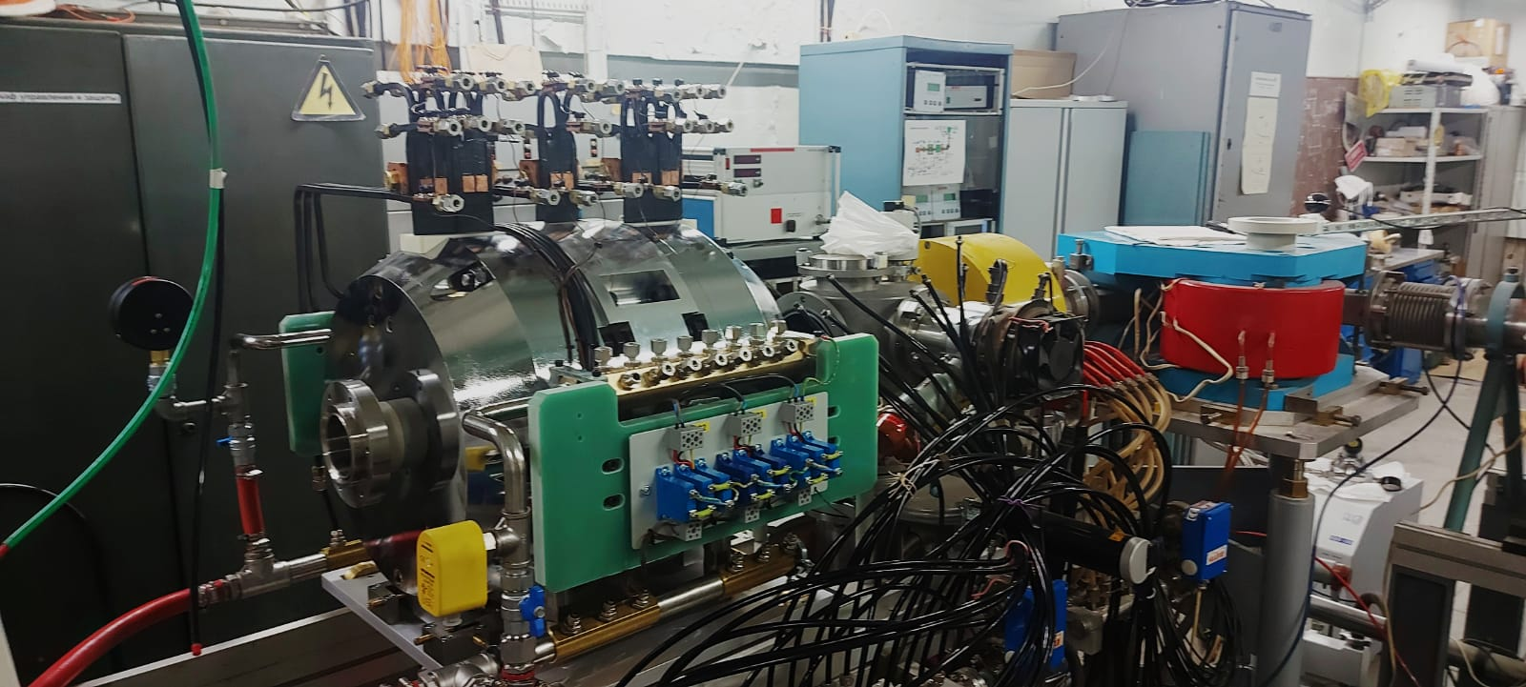
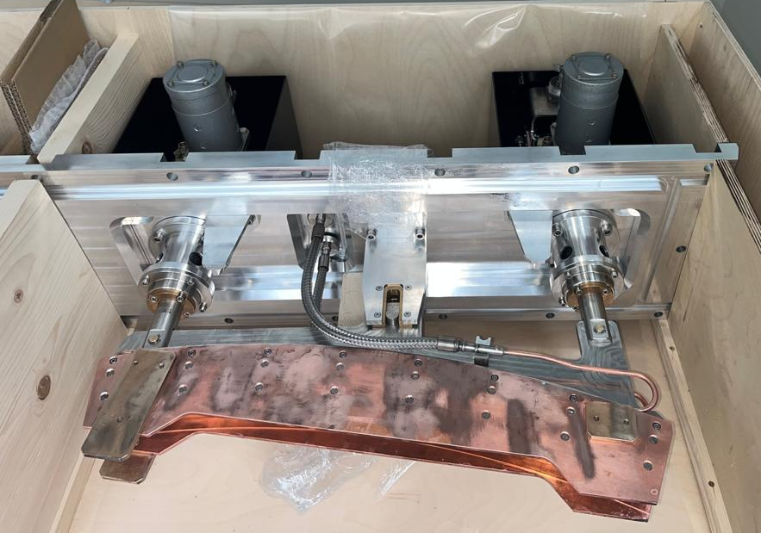
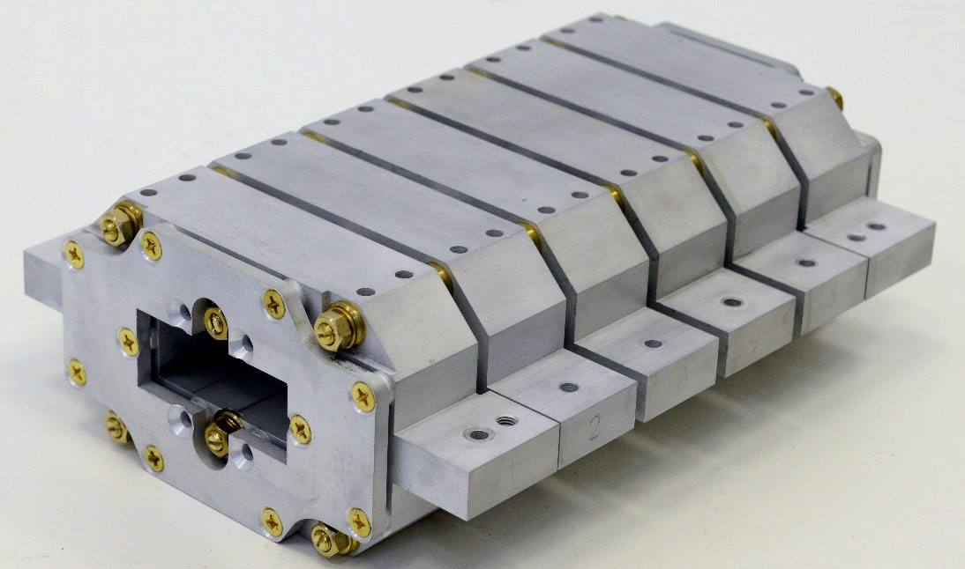
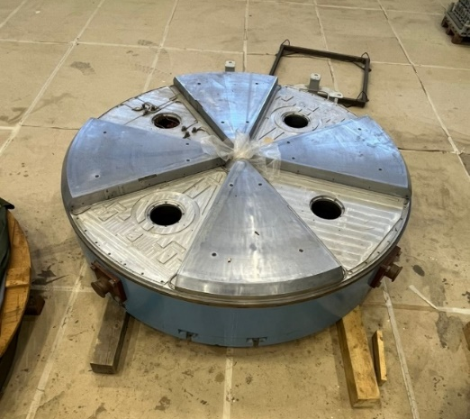
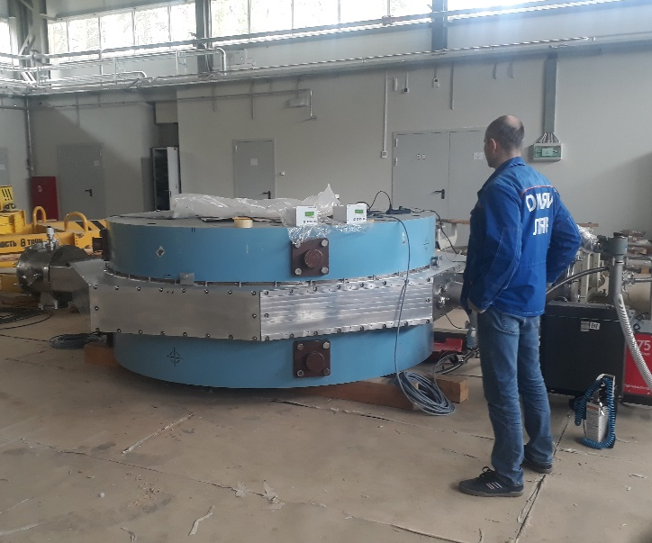
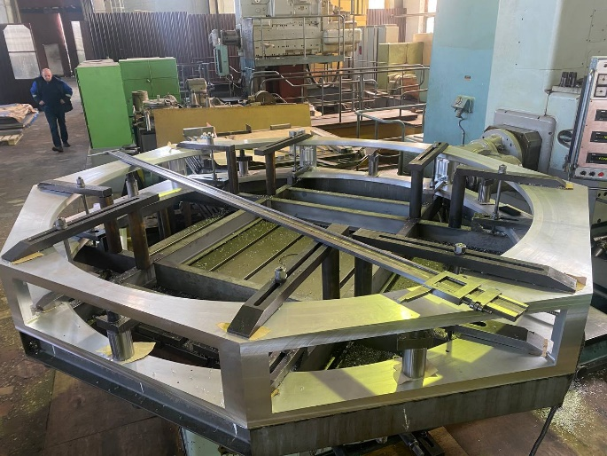
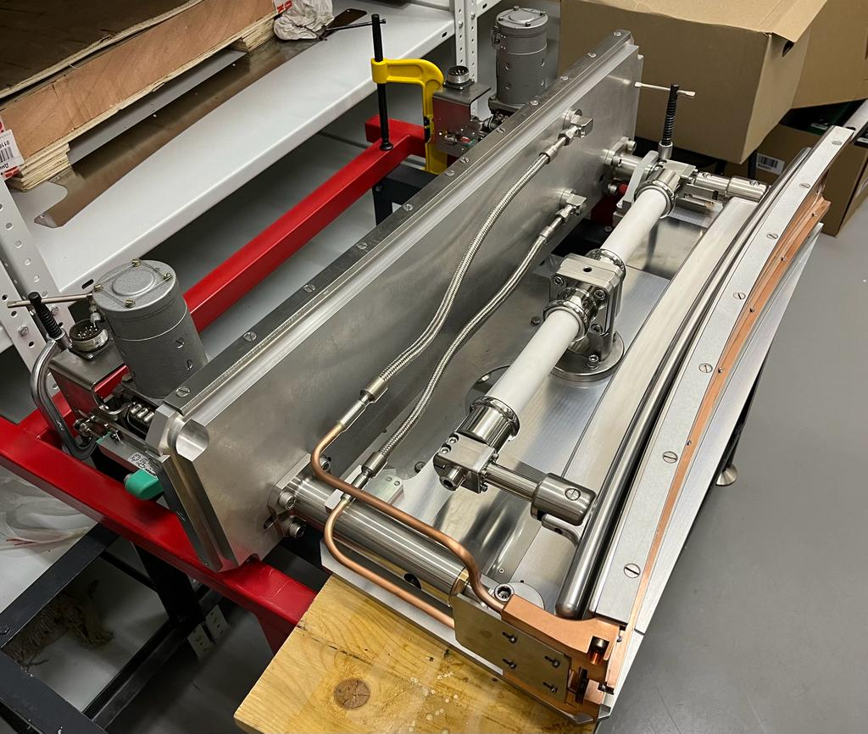
Magnet chanel
PMQ
ECR source DECRIS -5M (18 GHz) at the stand
Pole assembly
Cyclotrone vacuum chamber
Electrostatic Deflector
8

Slide 9
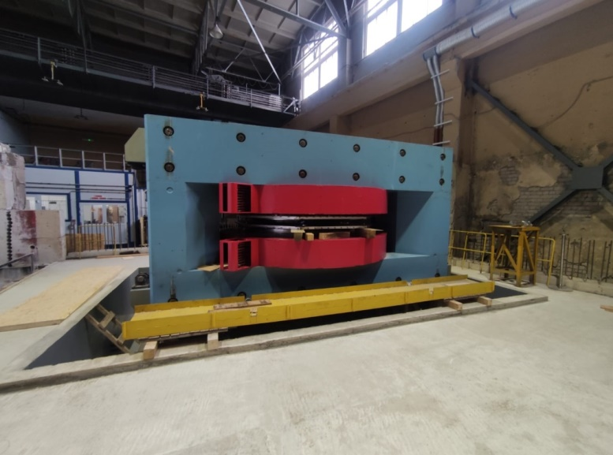
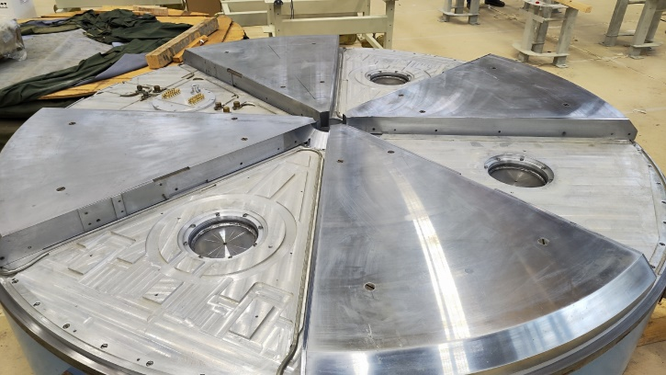
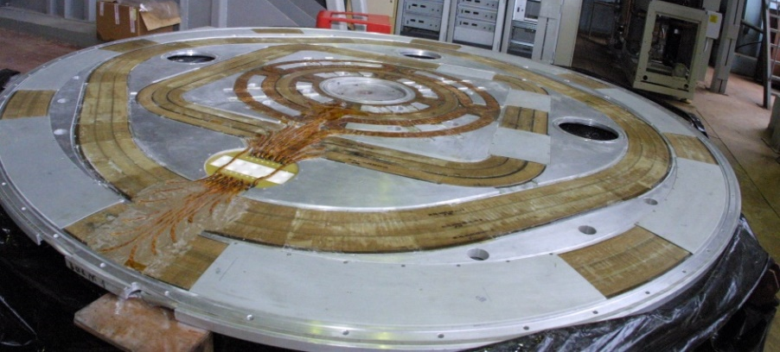
Magnet system
Diameter 2.6 m
Weight 350 tons
Magnetic field in the center from 1.4 to 1.546 T
MAX power 58.3 kW
Distance between the sectors 60 mm
9
Notes:
Основной магнит предназначен для создания основного ведущего магнитного поля для ускорения ионов.
В качестве основного магнита циклотрона ДЦ-140 будет использован магнит циклотрона ДЦ-72 с диаметром полюса 2.6 м, переданный Объединенному институту ядерных исследований (Лаборатории ядерных реакций) после закрытия проекта CYLAB в Словакии. Магнитная структура ДЦ-72 будет полностью сохранена, режимы работы корректирующих катушек будут оптимизированы для ускорения требующихся ионов.
Особенностью конструкции основного магнита циклотрона является высокая механическая точность обработки масс магнитомягкого железа и их сборки.

Slide 10
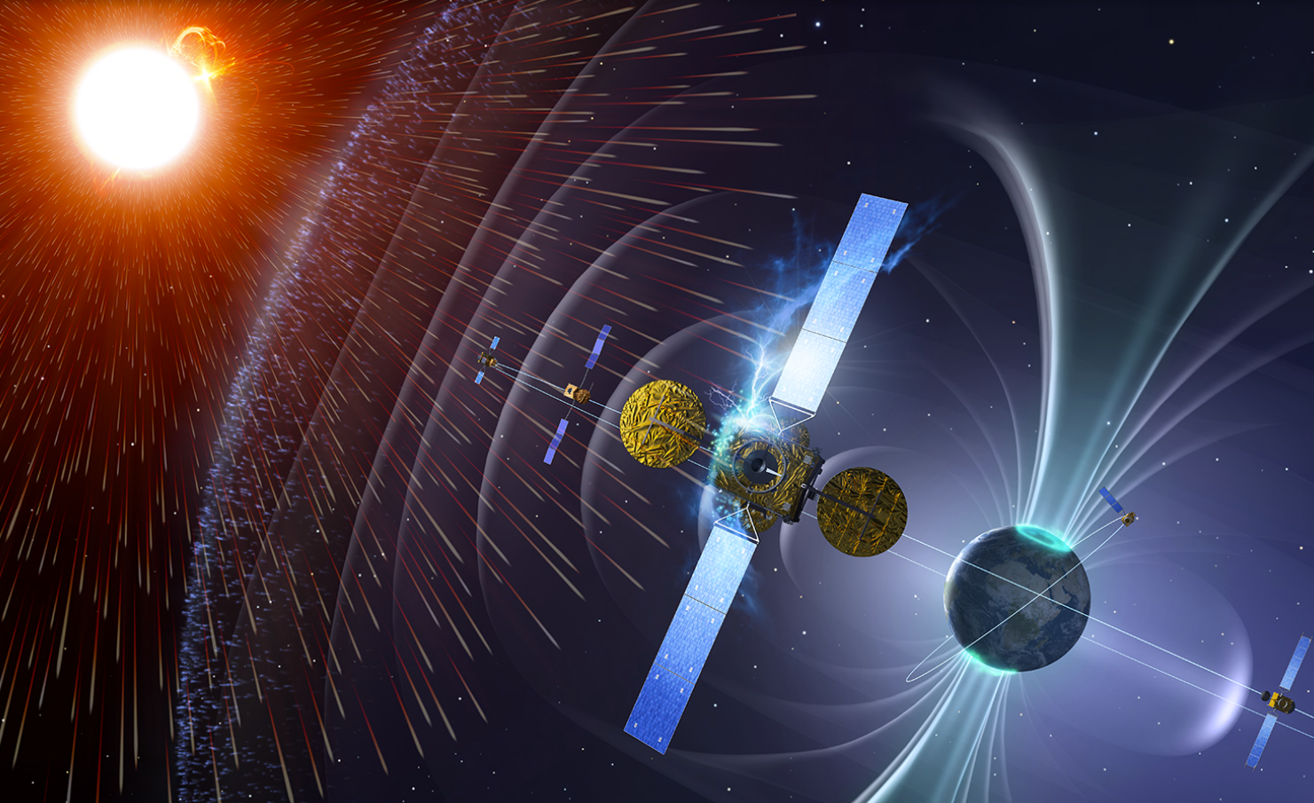
Testing of electronic components
Composition of galactic cosmic rays :
83% protons
13% alpha particles
3% electrons
1% heavy ions (Z>4)
Notes:
Все современные виды дальней связи (интернет, GPS, связь специального назначения и др.) используют радиоэлектронные системы космических аппаратов (спутников), находящихся в зоне радиационных поясов Земли. В состав радиоэлектронных систем спутников входят электронные компоненты, которые в условиях длительного космического полета (10-15 лет) подвергаются непрерывному воздействию ионизирующего излучения космических лучей. В связи с большой энергией всех компонентов космических лучей (~ МэВ) они обладают высокой проникающей способностью и могут существенно изменить параметры полупроводниковых интегральных схем и привести к отказу систем связи при их длительной работе в космосе.
Космические лучи – поток заряженных частиц высокой энергии.
Состав галактических космических лучей :
83% протонов
13% альфа частиц
3% электронов
1% тяжелых ионов (Z>4)

Slide 11
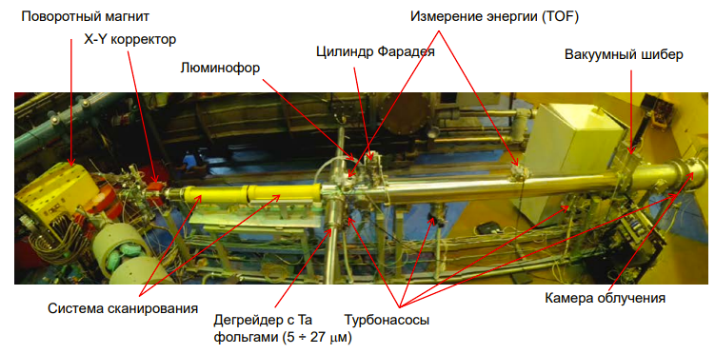
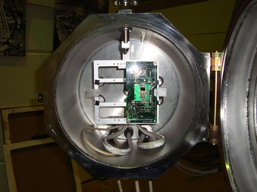
Electronic Component Testing Channel
Bending magnet
TOF
Steering magnet
Faradey Cup
Vacuum Valve
Luminophor
Scan system
Radiation chamber
Degreader
Vacuum turbo pumps
Radiation chamber U400M
Chanel U400M (low energy)
Energy – 4,8 MeV/nucleone;
Ions - Ne, Ar, Kr, Xe, Bi;
Irradiation area – 200x200 mm;
Inhomogeneity of the ion beam distribution up to 20%;
Intensity - 1 ÷ 10⁵ cm⁻²s⁻¹ .
Notes:
Основным методом определения уровней стойкости бортовой аппаратуры (БА) и комплектующей ее электронной компонентной базе (ЭКБ) является испытания.
Испытательные средства по контролю стойкости ЭКБ, узлов и модулей к воздействию тяжелых заряженных частиц, представляющие собой совокупность испытательных и технологических стендов с комплектом нормативно-методического и программного обеспечения.
Пример канала, с У400М(отвод низкой энергии).

Slide 12
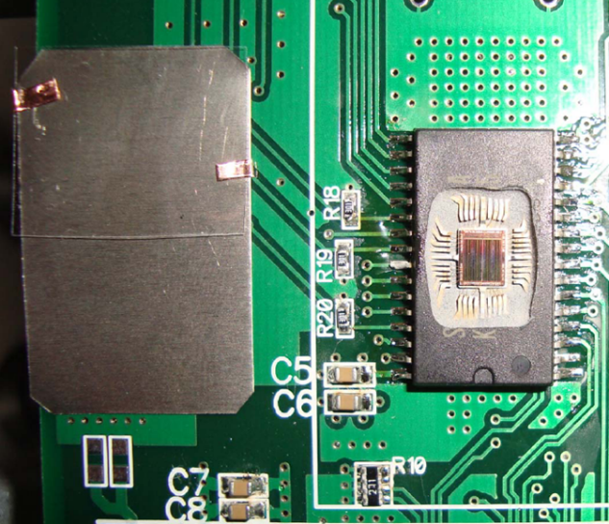
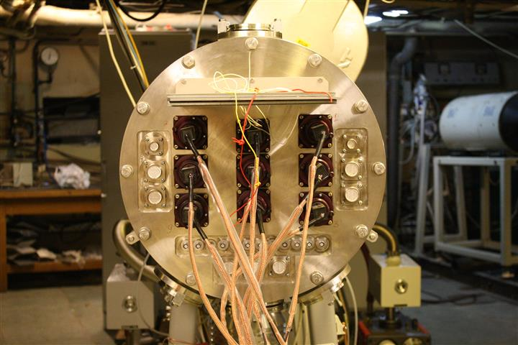
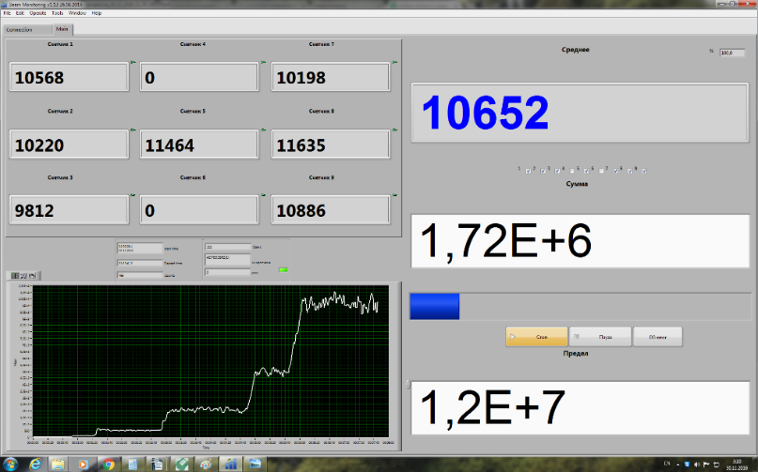
Electronic Component Testing Channel
Control polymer detector
Test sample
Under the influence of radiation, two types of radiation failures are observed in microcircuits:
1. ingress of a single ion with high energy,
2. accumulation of radiation dose.
Notes:
Под действием радиации в микросхемах наблюдаются радиационные отказы двух видов:
--накопление дозы радиации,
--попадание единичного иона с высокой энергией.
Связи с эти проводятся испытания ЭКБ различными методиками испытания.
В камеру устонавливается тестируемый образец
Интенсивность замеряется из среднего значения 6-и сцинциляционных детекторов- отображает количество ионов на 1 квсм показания дублируются трековыми детекторами (ловсановой пленкой посчитанной в дальнейшем на микроскопе, нужно для того чтобы отслеживать деградацию сцинциляторных детекторов ). Во время сеанса пишеться тренд потока и суммарный флюенс.

Slide 13
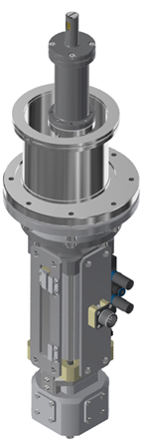
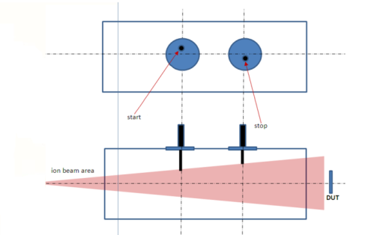
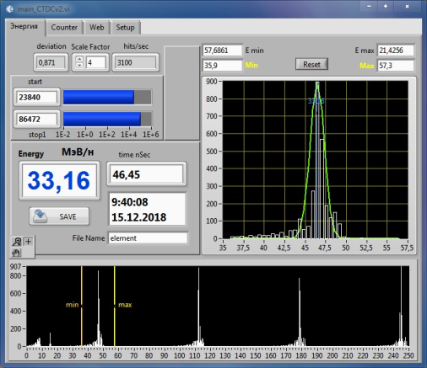
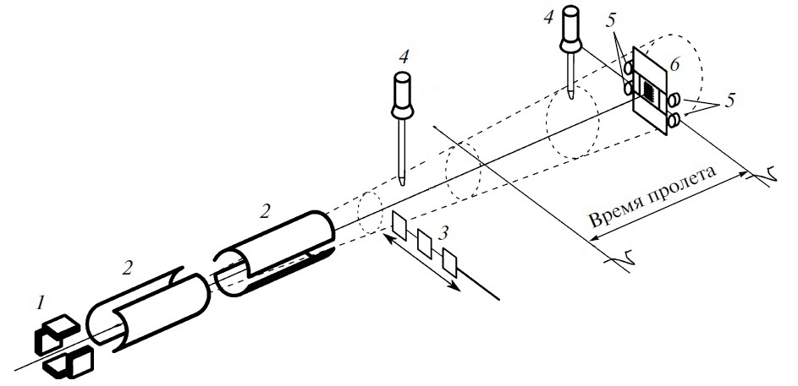

Time of Fly system (TOF)
Time of fly
Program TOF U400M
Notes:
Для измерения энергии применяется времяпролетный метод измерения
Суть измерения энергии это измерения времени пролета иона между двумя сцинциляционными детекторами на определенном расстоянии . Опускаеться детектор в пучок, далее сигнал из детектора поступает на Время Цифровой Преоброзователь. Далее программа общитывает энергию. Кабели детекторов обезательно должны быть калиброваны, чтобы не было задержки. ПРИМЕР измерения энергии на базе циклотрона у400м, расстояние между детекторами 3,6м.

Slide 14
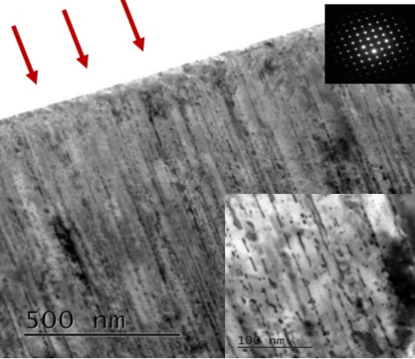
Radiation Materials Science
Modification of the surface of materials
Ion implantation nanotechnology
3. Fundamental and applied aspects of the formation and use of nuclear tracks in solids
Nanoscale defects on the surface TiO2
(ions Xe, energy 220 MeV)
Tracks in Al2O3,
(ions Xe, energy 167 MeV)
Notes:
Модификация поверхности материалов:
Данный раздел посвящен разработке новых ионно-имплантационных методов и «шаблонной» технологии применительно к проблемам формирования и синтезирования в объеме и на поверхности твердых тел нанокристаллических структур.
Ионно-имплантационная нанотехнология:
В этом направлении развиваются работы связанные с поиском новых современных подходов к управлению фундаментальными свойствами твердых тел (полупроводники, металлы, полимеры и т.д.), основанные на формировании и синтезировании в их объеме наноразмерных многокомпонентных фаз выделений, кристаллитов, дефектных структур.
3. Фундаментальные и прикладные аспекты формирования и использования ядерных треков в твердых телах.
Тяжелые ионы больших масс и большого электрического заряда, проходя через вещество, сильно изменяют свойства кристаллической решетки. Поскольку свойства вещества определяются его химическим составом и структурой кристаллической решетки, то с помощью специально подобранных пучков ионов можно воздействовать на любые физико-химические и механические свойства облучаемого объекта. Это крайне эффективный, экономически и экологически выгодный способ получать заданные свойства не всего объема материала, а только необходимой его части.
На новом ускорительном комплексе будут исследоваться не только поверхностные события, но и внутренние эффекты в материале, так как расширяется энергетический аспект и разнообразие ускоряемых ионов.

Slide 15
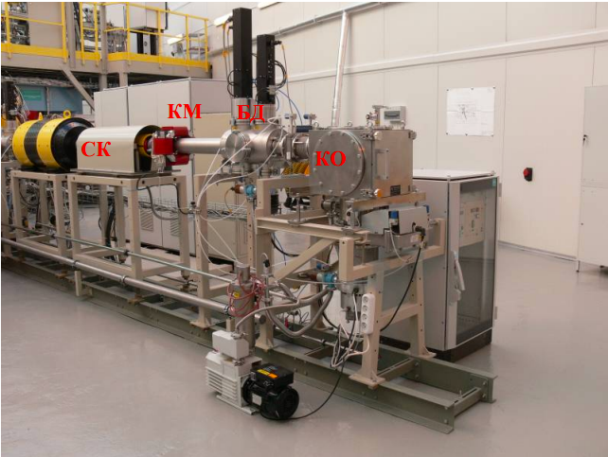
Radiation Materials Science channel
СК – scanning;
КМ – steering magnet;
БД – diagnostic unit;
КО – radiation chamber.
Channel for research on solid state physics and surface modification of materials on the DC-60 cyclotron (Astana)
Notes:
Канал для исследований по физике твердого тела и модификации поверхности материалов на циклотроне ДЦ-60. На ДЦ 140 будет компановка наподобие этой.

Slide 16
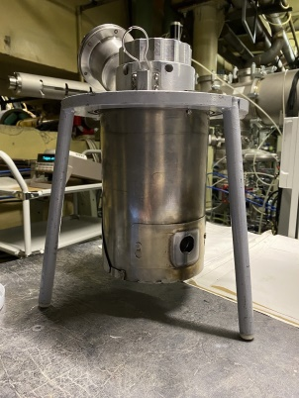
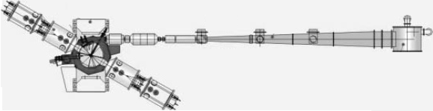
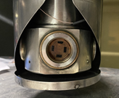
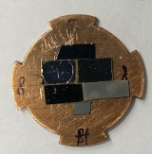
Radiation Materials Science channel IC-100 cyclotrone
The updated channel for the production of track membranes of the IC-100 cyclotron will be used on the DC-140 cyclotron.
Notes:
На циклотроне ДЦ-140 будет использован обновленный канал производства трековых мембран циклотрона ИЦ-100. То есть до блока облучения.
Блок облучения Будет примерно той же конфигурации: состоит из 4ех граней, располагаются к друг другу под 90 градусов. Сам блок работает по принципу цилиндра фарадея.
В программе отображается тренд тока, набранный фльюенс, и фльюенс который необходимо набрать, по достижении нужного значения фльюенса, грань меняется, и облучение начинается заново. Тем самым позволяет продолжить облучение образцов без напуска атмосферы в мишенный блок, и экономит существенно время.

Slide 17
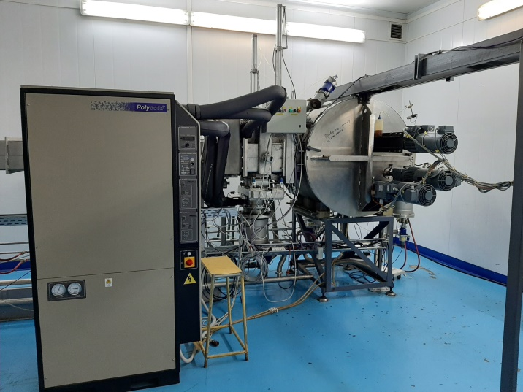
The irradiation channel of polymer materials for the production of TM
Installation of polymer materials irradiation on the IC-100 cyclotron
The channel of irradiation of polymer materials on the DC-60 cyclotron
Notes:
За основу взят Канал от ИЦ-100 (ионопровод, сканирование, квадруполи коректора, бочка с движками)
Одним из основных направлений исследований является разработка методов изготовления трековых мембран (ТМ) и их применение в различных областях.

Slide 18
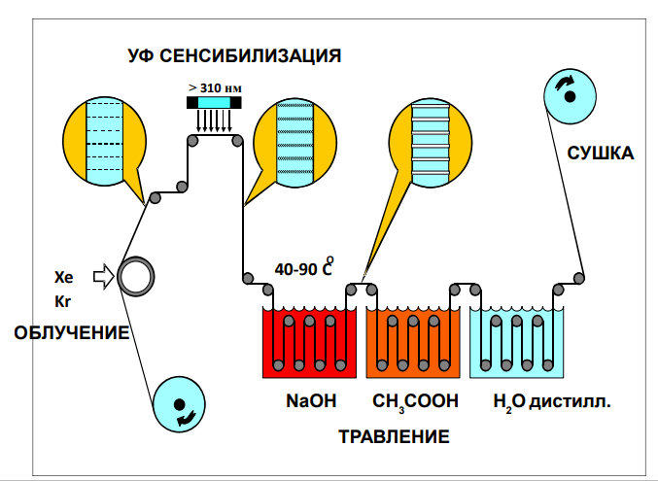
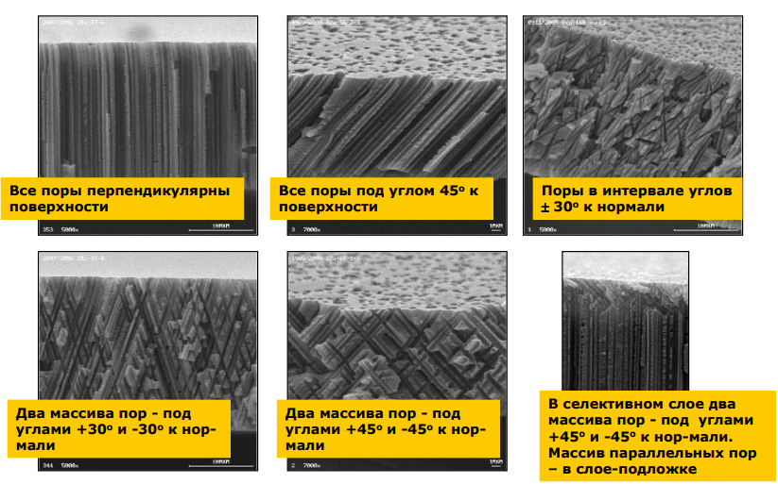
The general scheme of the technological process
The width of the irradiated film is up to 60 cm
Film transport speed 40-1500 m/h
Track density – from 104 to 1010 cm-2
Productivity - more than 100 thousand m2 /year
UV sensitization
Drying
Irradiation
Сhemical etching
Notes:
Многочисленные научные применения трековых мембран обусловлены тем, что
•Можно заданным образом варьировать ориентацию пор относительно плоскости поверхности мембраны
•Можно заданным образом варьировать форму пор
•Можно заданным образом варьировать число пор в мембране
Между этапами производство существует временной лаг.
Рулон пленки, автоматически перематываясь с одного вала на другой, облучается в ускорителе ионами. Здесь задается плотность пор на квадратном сантиметре. Затем пленка проходит стадию фотосенсибилизации - обрабатывается ультрафиолетом. Воздействие ультрафиолетового излучения на остатки разорванных молекул в треках ускоряет последующее химическое травление. Меняя режим химической обработки - температуру, концентрацию или время обработки химическим веществом - в процессе травления, можно задавать необходимый размер пор в мембране.

Slide 19
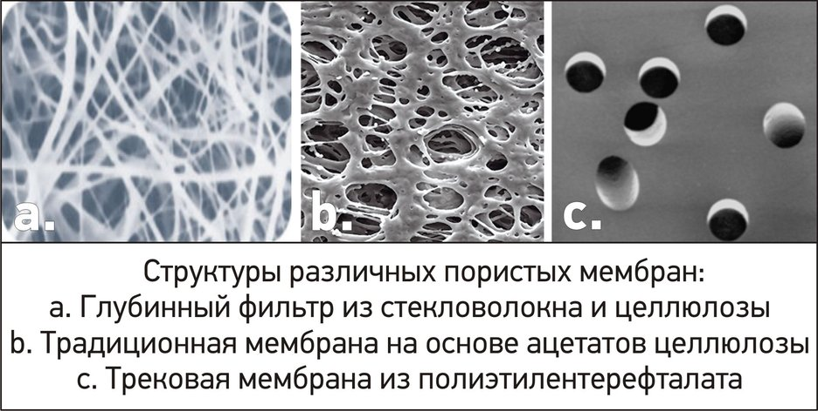
Why are track membranes the best in filtration?
Fiberglass and cellulose filter
Polyethylene terephthalate track membrane
Membrane based on cellulose acetates
Notes:
У трековых мембран все поры являются «калиброванными». Ни один другой материал для микрофильтрации не обладает таким свойством. В качестве примера, на рисунке приведены электронно-микроскопические снимки разных типов мембран: волокнистых, сетчатых и трековых. Легко заметить существенное различие и преимущество трековых мембран.
На слайде представлены структуры различных пористых мембран
Глубинный фильтр из стекловолокна и целюлозы
Традиционная мембрана на основе ацетатов целлюлозы
ТМ из полиэтилентерефталата

Slide 20
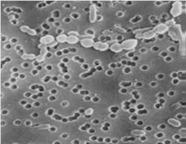
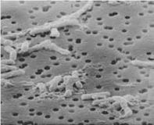
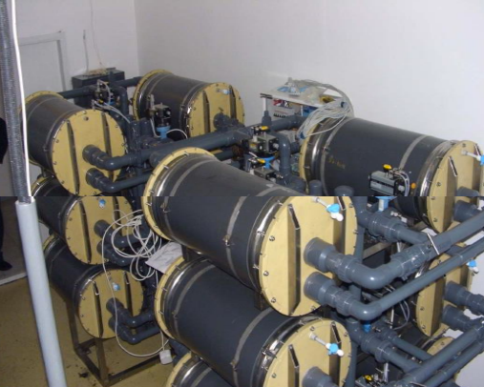
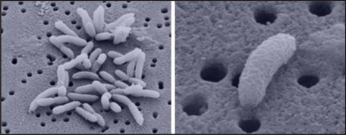
Process Filtration
Staphylococcus
E. Coli bacteria
Rolled microfiltration elements on track membranes (bottled water plant in Astana)
E. Coli bacteria on the surface of the TM, pore diameter 0.4 µ
Notes:
Одним из важнейших прикладных применений трековой мембраны является её использование для фильтрации питьевой воды. Высокая селективность мембраны обуславливает эффективную защиту воды как от механических и коллоидных примесей, так и от многих микробов и бактерий. (На рисунке снизу изображены микроорганизмы которые отфильтрованы из воды)

Slide 21
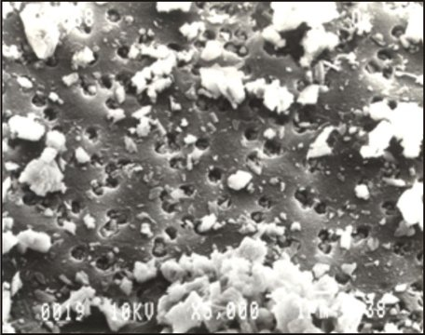
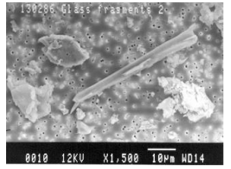
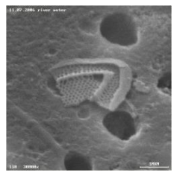
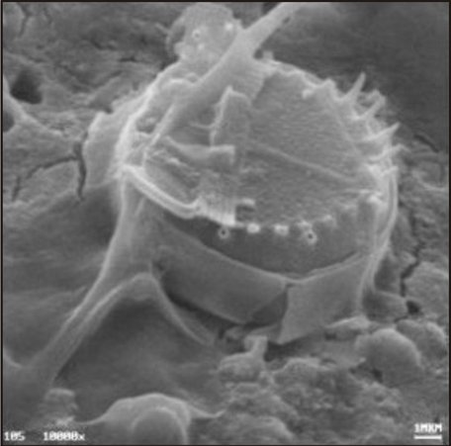
Laboratory filtration
Sediment collection on the surface (with the possibility of fractionation of sediment particles by size);
Analysis of precipitation dispersion using OM or EM;
Determination of the sediment mass (gravimetric);
Elemental analysis of sediment using X-ray fluorescence, neutron activation analysis, ECCA;
Dissolution of the precipitate and subsequent chemical analysis in the liquid phase.
Tap water
Ampoules glass fragments
Water from the Volga River
Notes:
Применение для аналитических целей:
Сбор осадка на поверхности (с возможностью фракционирования частиц осадка по размерам);
Анализ дисперсности осадка с применением ОМ или ЭМ;
Определение массы осадка (гравиметрически) Элементный анализ осадка при помощи рентгенофлуоресцентного, нейтроноактивационного анализа, ЭСХА.
Растворение осадка и последующий химический анализ в жидкой фазе.

Slide 22
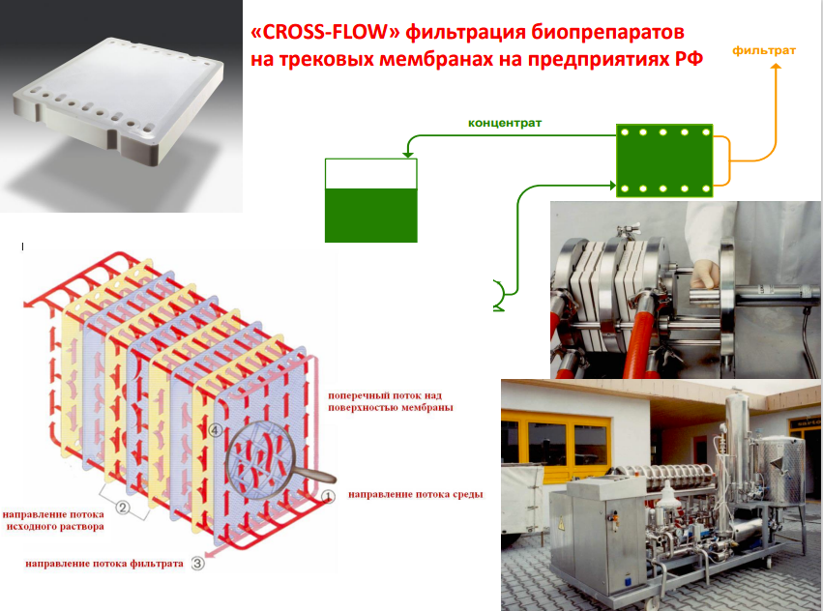
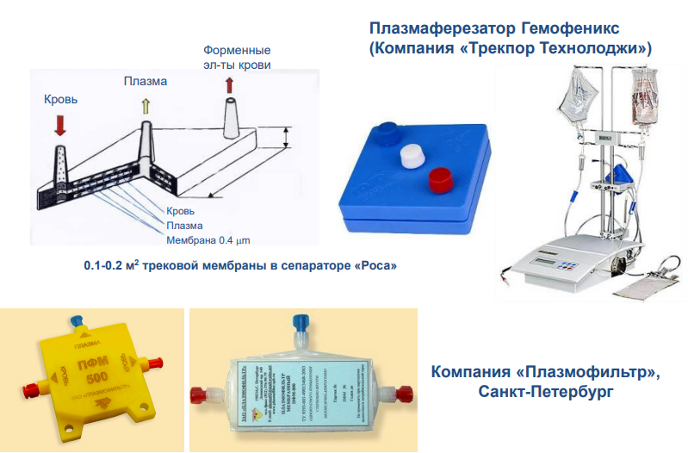
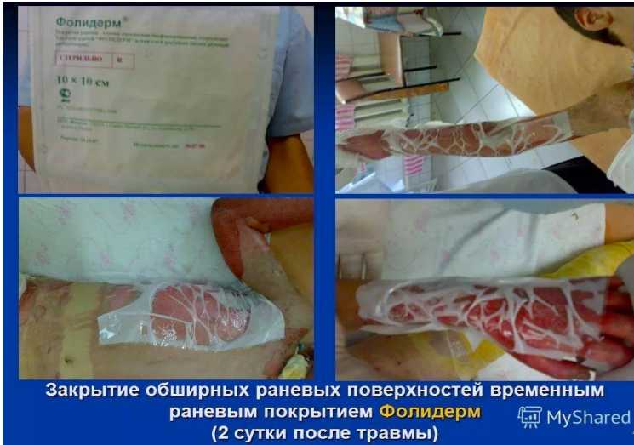
Medicine and pharmaceuticals
1. Vaccine production: concentration and diafiltration
2. Plasmapheresis
3. Coatings for extensive skin damage
Notes:
В процессе фильтрации жидкость течёт на мембрану не напрямую а тангенциально (вдоль мембраны). Таким способом создаётся разница давления по всей мембране. Вследствие этого, определённый объём жидкости проходит сквозь мембрану в виде фильтрата, а остальная часть продолжает движение вдоль мембраны вместе с примесями, которые в потоке очищают стенки мембраны.
Наиболее значимое применение ТМ в медицине связано с мембранным плазмаферезом, который является одним из видов эфферентной терапии, направленной на выведение из организма патологических продуктов, а так же выведению токсинов. Одним из основных методов плазмафереза является фильтрационный, основанный на фильтрации крови в специальных плазмофильтрах.
Раневое покрытие «Фолидерм» по своей сути являются микробным фильтром и применяется качестве раневого покрытия при ожогах. Нанесение биоактивного слоя из производных хитина позволяет мобилизовать на поверхности по-крытия лекарственные вещества и повысить лечебную эффективность
способ отделения твёрдых частиц из жидкостей
Есть система тупиковая (потоки направлены напрямую через фильтр вследствие чего фильтр забивается и требует обслуживания) и есть фильтрация вдоль мембран система CROSS-FLOW(не требует обслуживания)
способ отделения твёрдых частиц из жидкостей. Благодаря его универсальности его можно применять в тех случаях, в которых другие фильтры неэффективны. Главными преимуществами этого фильтра являются отсутствие отходов и необходимости в обслуживании. Он способен отфильтровать даже сильно загрязнённые жидкости до высокого уровня чистоты в течение всего одного фильтрующего цикла.

Slide 23


China Products from TM
manufactured in JINR (Dubna)
Infusion filters
Identification security signs
Partners : Beijing Fert Technology Co., Ltd Zhejiang Nayanghuitong Co., Ltd
Сartridge filters
Notes:
Продукты, выпускаемые в Китае из ТМ, произведенной в ОИЯИ:
Идентификационные (защитные) знаки
Инфузионные фильтры (для тонкой очистки растворов) - Мембрана инфузионного фильтра позволяет удалять абсолютно все типы известных бактерий. Мембрана инфузионных фильтров легко пропускает жидкость, но не пропускает микропузырьки воздуха, это совершенно исключает возможность воздушной эмболии.
Патронные фильтры ()и т.д.

Slide 24




Cyclotron DC-140
30.01.23
30.06.23

Slide 25




Cyclotron DC-140
03.05.24
LLC "MASTERPROM"
Notes:
На данный момент идет этап стройки зала ускорителя, физкабины, пультовой.

Slide 26

Cyclotron DC-140

Slide 27

Thank you for your attention!

